Slide 1
Optimización, recomendaciones y herramientas de análisis de sitios web
Francisco Manuel Torres Moreno
David Salas Castro

Slide 2
Introducción
En esta presentación os mostraremos algunas buenas prácticas para aligerar los sitios webs y los servidores que dan el servicio.
Estas recomendaciones son muy utilizadas a la hora del desarrollo web y en la configuración de servidores apache. Esto nos permitirá aligerar las páginas webs, reduciendo la carga del servidor o de la conexión a internet del servidor y mejorar la experiencia del usuario, que al fin y al cabo es lo que al usuario le importa y lo que hará que un sitio web tenga mayor o menor éxito.

Slide 3
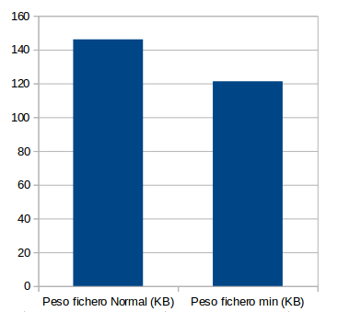
Buenas prácticas | fichero.min.css
-Los ficheros min.css son ficheros css optimizados que no contienen espacios ni saltos de línea prescindibles, esto permite reducir el tamaño de los ficheros y por tanto aligerar nuestra página web y reducir el tráfico del servidor.
-No son ficheros con menos funcionalidades, tienen todas las funcionalidades que un archivo normal.

Slide 4
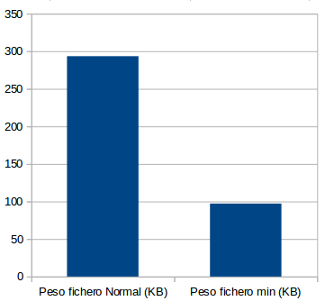
Buenas prácticas | fichero.min.js
-Al igual que los ficheros min.css, tenemos los ficheros min.js, también tienen todas las funcionalidades que un fichero javascript normal pero con una diferencia de peso muy importante.

Slide 5
Buenas prácticas
Evitar css o javascript innecesarios o prescindibles.
Es muy importante que los desarrolladores sean conscientes de los ficheros y librerías que se usan en las páginas webs, todos estos ficheros deberán ser transferidos por el servidor, ocupando ancho de banda de los servidores, afectando al rendimiento, al tiempo de carga y por tanto a la experiencia del usuario.
También podemos utilizar librerías o ficheros javascript, eliminando funcionalidades no utilizadas para reducir el peso de dichos ficheros.

Slide 6
Buenas prácticas | caché
Permite guardar los archivos más pesados de la web.
Cuidado con las actualizaciones de la web.
Versionar los archivos css y js.
Perído de vaciado de caché.

Slide 7
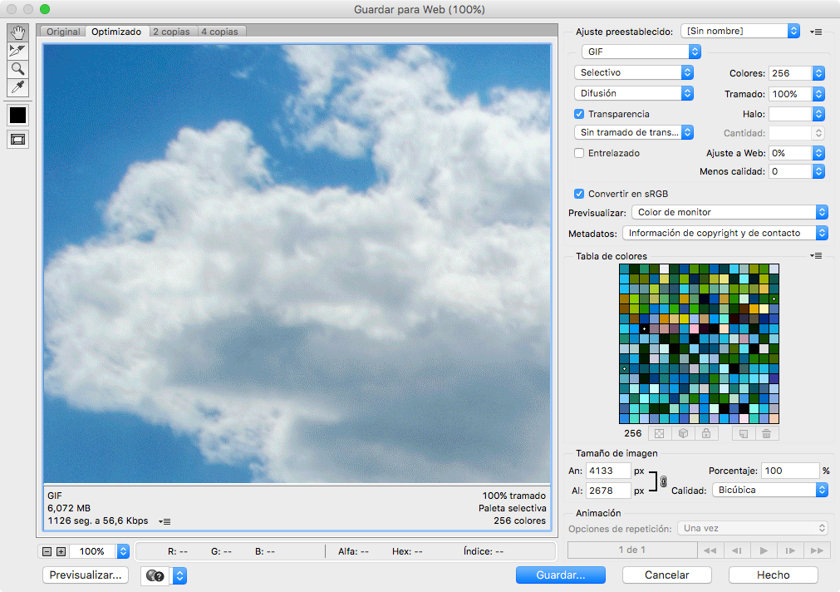
Optimización de las imagenes
Optimización de imágenes
- Calidad
- Resolución
- Formato

Slide 8
Optimización del Servidor | Compresión Gzip
Otras de las optimizaciones más utilizadas en la parte del servidor es habilitar la compresión Gzip.
Esto nos permitirá comprimir el contenido web y reducirlo entre un 50% a un 70%.
Siempre depende del tipo de contenido de nuestro sitio web.

Slide 9
Optimización del Servidor | Queries optimizadas
En el servidor, las consultas a bases de datos siempre es aconsejable hacerlas lo más eficientes posibles, esto nos dará un mejor rendimiento del servidor y un mejor tiempo de respuesta para las peticiones webs.
Se intentan evitar las subconsultas y utilizar los inner-join para darle más eficiencia a las consultas.

Slide 10
Optimización del Servidor | Caché del Servidor
La caché en la base de datos también es un factor muy importante, sobre todo para tablas cuyo acceso sea muy frecuente.
Siempre es más rápido acceder a la memoria caché de la base de datos en memoria principal que tener que acceder a los discos duros.

Slide 11
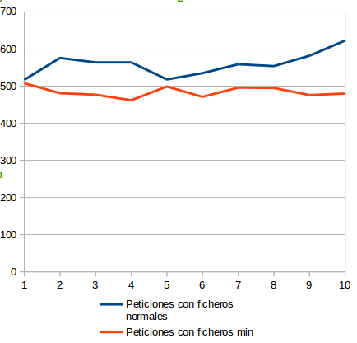
Casos de éxito | Ficheros min.js , min.css
En esta gráfica se puede ver una comparación de los tiempos de carga de una página con ficheros css y javascript normales con ficheros min.css y min.js
La diferencia no es muy alta, pero se puede incrementar dependiendo de la cantidad de ficheros requeridos por nuestra página web.

Slide 12
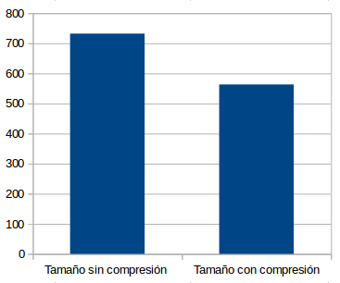
Casos de éxito | Compresión servidor apache
En este diagrama se puede apreciar la diferencia del tamaño de los paquetes de una página web servida por un servidor con la compresión Gzip habilitada o deshabilitada.
Esto nos permitirá reducir la carga de red de nuestro servidor web.

Slide 13
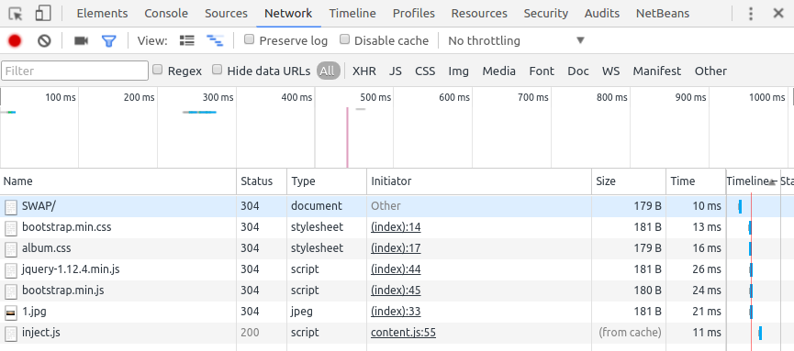
Herramientas de monitorización

Slide 14
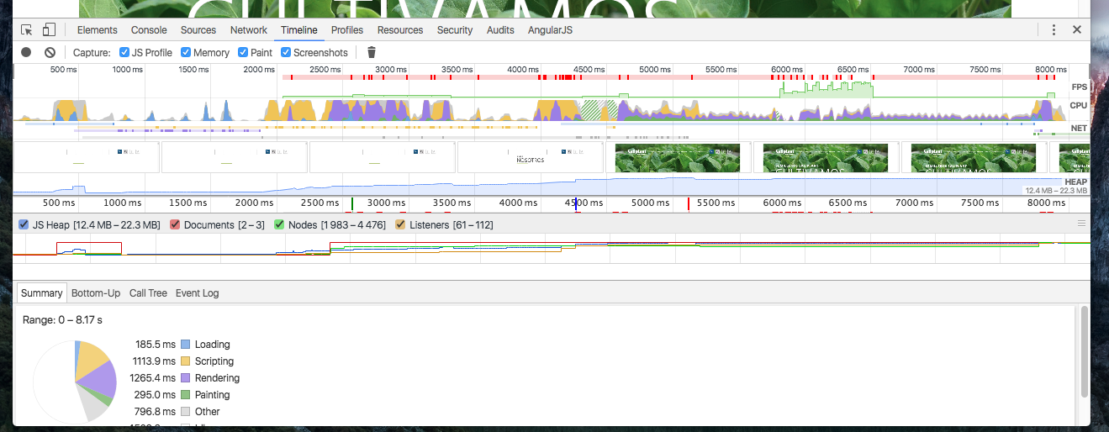
Herramientas de monitorización

Slide 15
FIN
Francisco Manuel Torres Moreno
David Salas Castro

